Slide 2
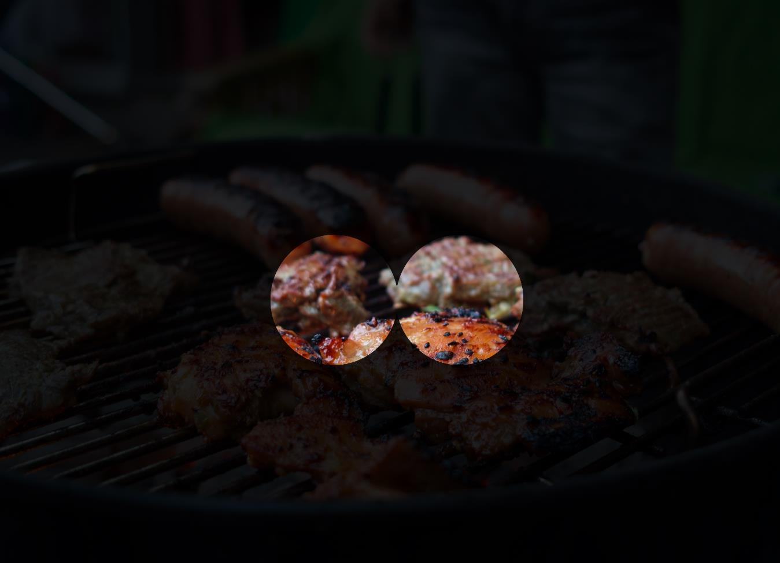
Tá mé ag féachaint ar…
Cad is Féidir Leat a Fheiceáil?
Photo courtesy of JohnLow @Flikr.com creative commons licence

Slide 3
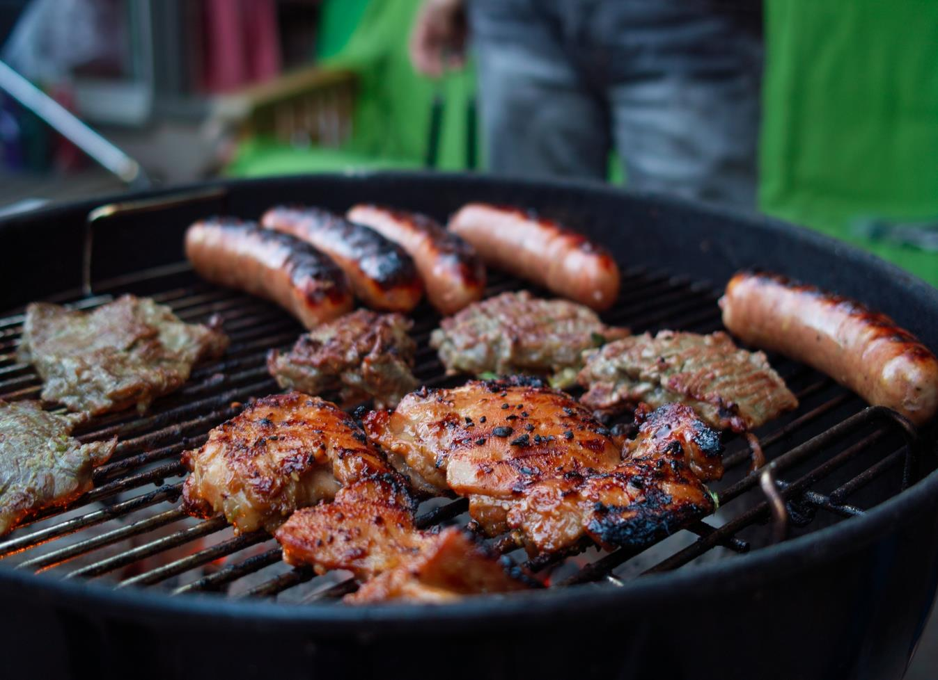
Tá mé ag féachaint ar…
Beárbaiciú!
Photo courtesy of JohnLow @Flikr.com creative commons licence

Slide 4
Tá mé ag féachaint ar…
Cad is Féidir Leat a Fheiceáil?
Photo courtesy of JennyPenny @Flikr.com creative commons licence

Slide 5
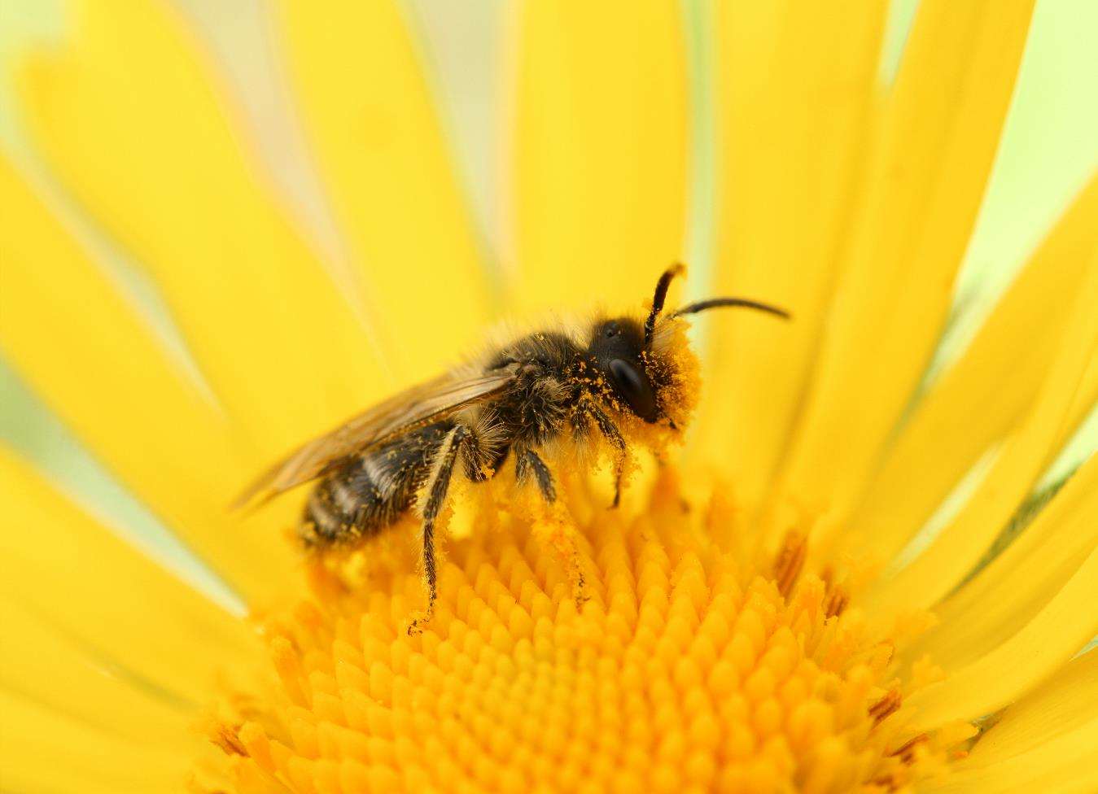
Tá mé ag féachaint ar…
Beach ar bhláth!
Photo courtesy of JennyPenny @Flikr.com creative commons licence

Slide 6

Tá mé ag féachaint ar…
Cad is Féidir Leat a Fheiceáil?
Photo courtesy of shootforthestars @Flikr.com creative commons licence

Slide 7
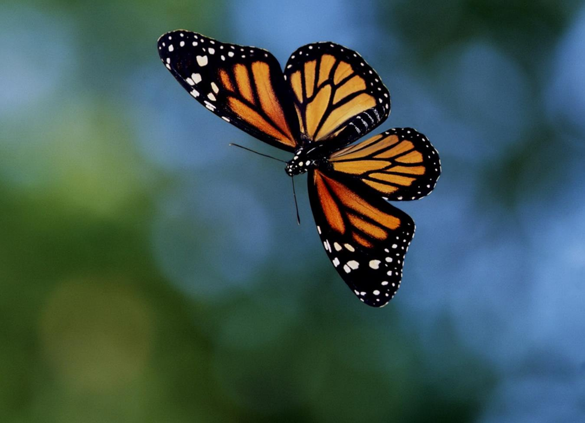
Tá mé ag féachaint ar…
Féileacán!
Photo courtesy of shootforthestars @Flikr.com creative commons licence

Slide 8
Tá mé ag féachaint ar…
Cad is Féidir Leat a Fheiceáil?
Photo courtesy of jamiemcadams @Flikr.com creative commons licence

Slide 9
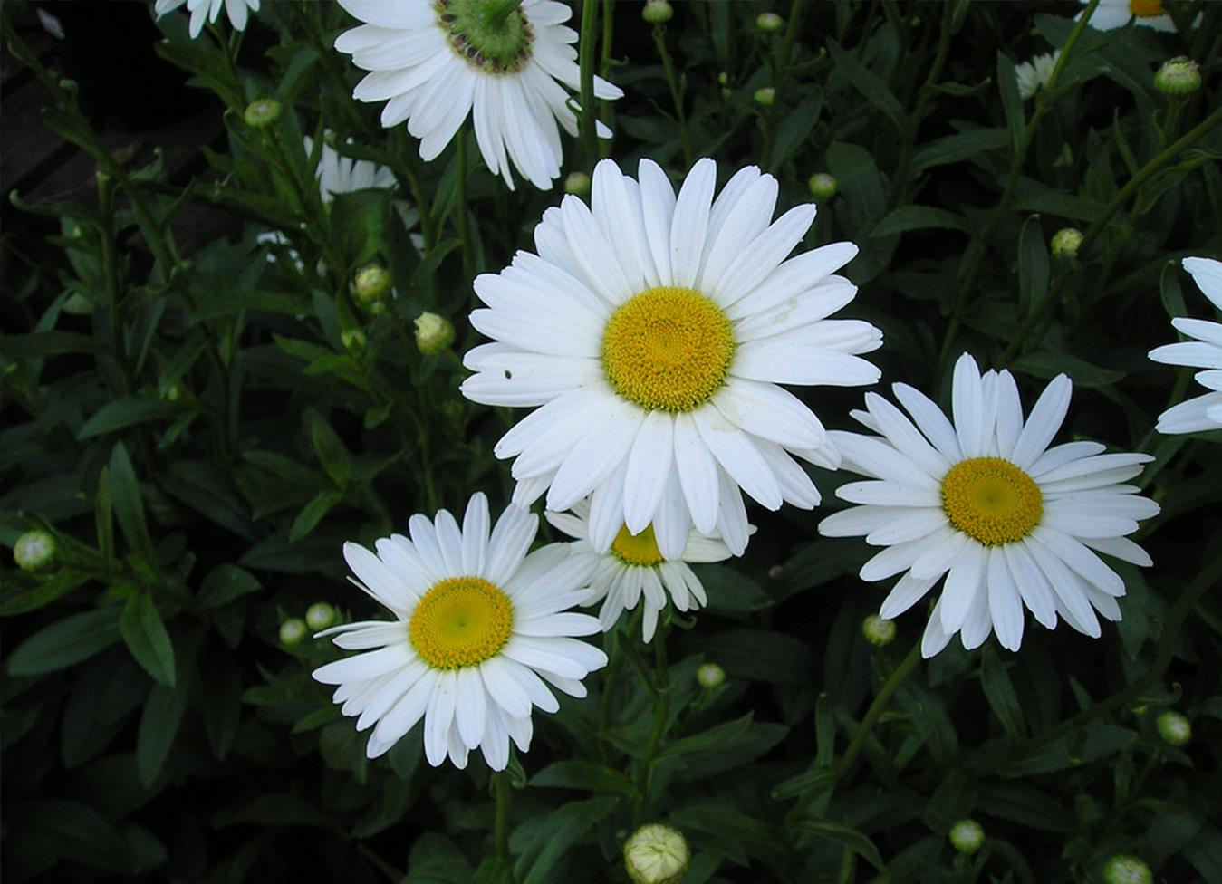
Tá mé ag féachaint ar…
Nóiníní!
Photo courtesy of jamiemcadams @Flikr.com creative commons licence

Slide 10
Tá mé ag féachaint ar…
Cad is Féidir Leat a Fheiceáil?
Photo courtesy of tonihall @Flikr.com creative commons licence

Slide 11

Tá mé ag féachaint ar…
Cathaoir Deice!
Photo courtesy of tonihall @Flikr.com creative commons licence

Slide 12
Tá mé ag féachaint ar…
Cad is Féidir Leat a Fheiceáil?
Photo courtesy of caroletonlesley @Flikr.com creative commons licence

Slide 13
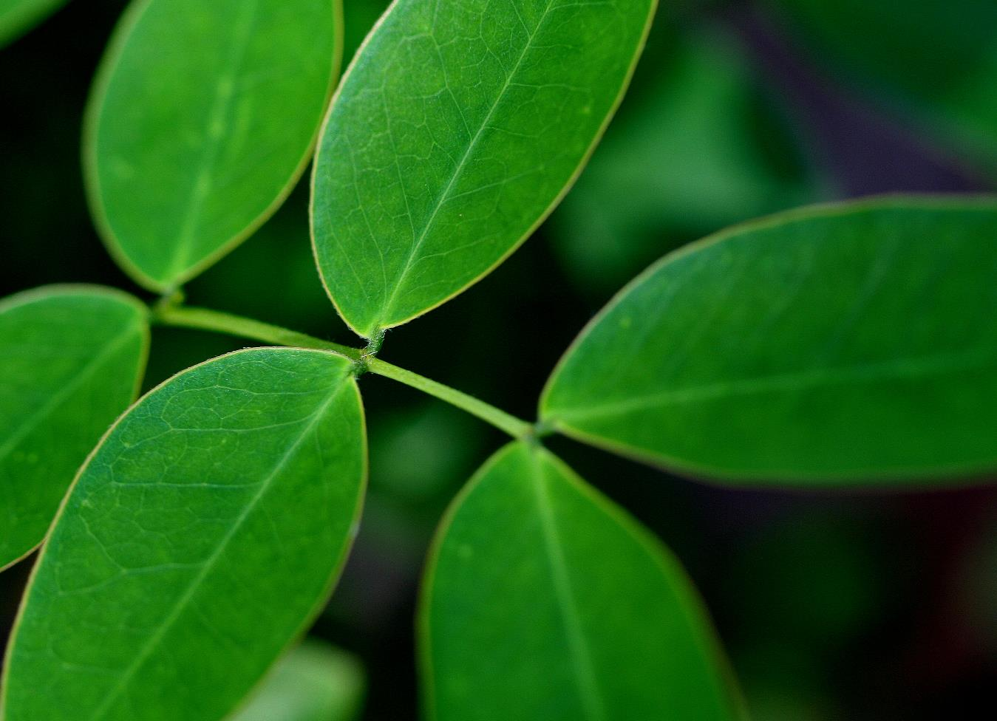
Tá mé ag féachaint ar…
Duilleoga Glasa!
Photo courtesy of caroletonlesley @Flikr.com creative commons licence

Slide 14
Tá mé ag féachaint ar…
Cad is Féidir Leat a Fheiceáil?
Photo courtesy of davidbrown @Flikr.com creative commons licence

Slide 15
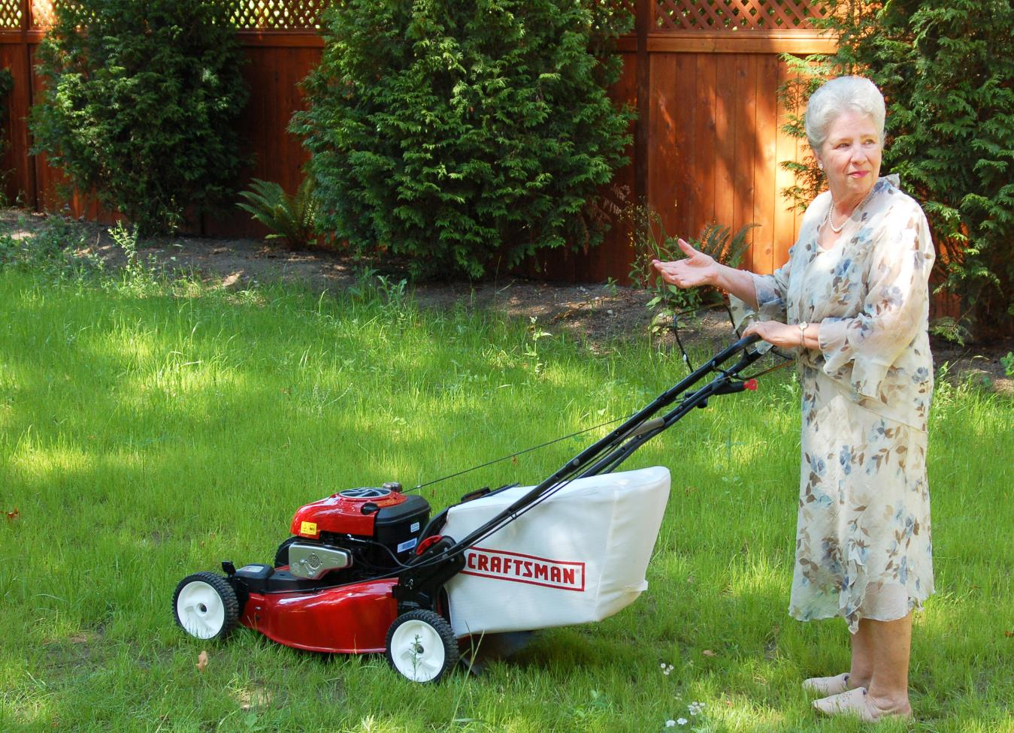
Tá mé ag féachaint ar…
Lomaire Léana!
Photo courtesy of davidbrown @Flikr.com creative commons licence

Slide 16
Tá mé ag féachaint ar…
Cad is Féidir Leat a Fheiceáil?
Photo courtesy of timothywood @Flikr.com creative commons licence

Slide 17
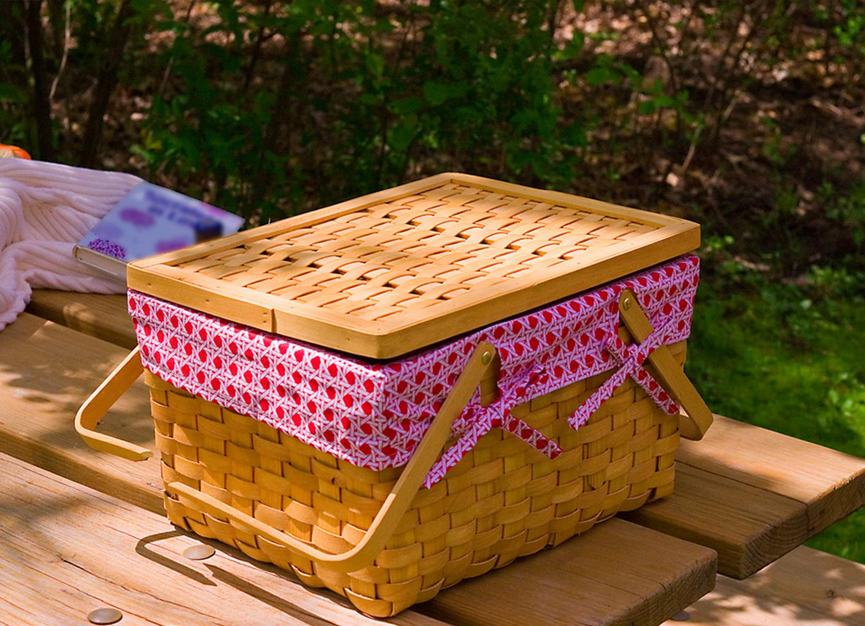
Tá mé ag féachaint ar…
Ciseán Picnice!
Photo courtesy of timothywood @Flikr.com creative commons licence

Slide 18
Tá mé ag féachaint ar…
Cad is Féidir Leat a Fheiceáil?
Photo courtesy of joeoliver @Flikr.com creative commons licence

Slide 19
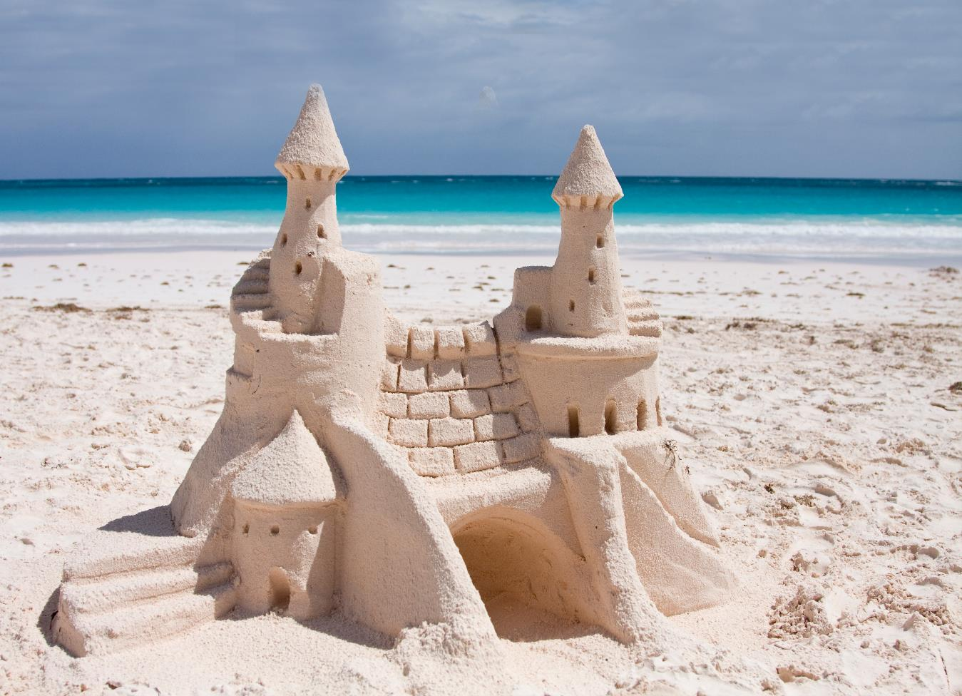
Tá mé ag féachaint ar…
Caisleán Gainimh!
Photo courtesy of joeoliver @Flikr.com creative commons licence

Slide 20
Tá mé ag féachaint ar…
Cad is Féidir Leat a Fheiceáil?
Photo courtesy of theogeorge @Flikr.com creative commons licence

Slide 21
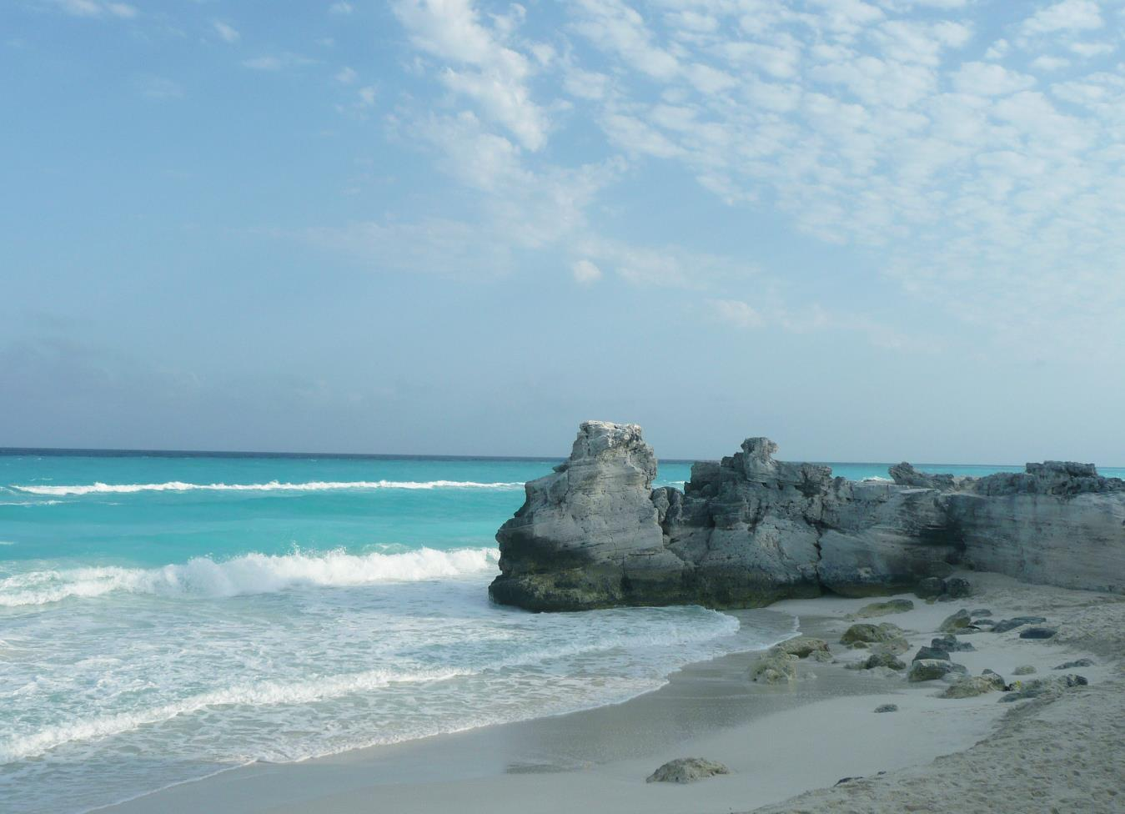
Tá mé ag féachaint ar…
Cois Farraige!
Photo courtesy of theogeorge @Flikr.com creative commons licence

Slide 22
Tá mé ag féachaint ar…
Cad is Féidir Leat a Fheiceáil?
Photo courtesy of alisonwhite @Flikr.com creative commons licence

Slide 23
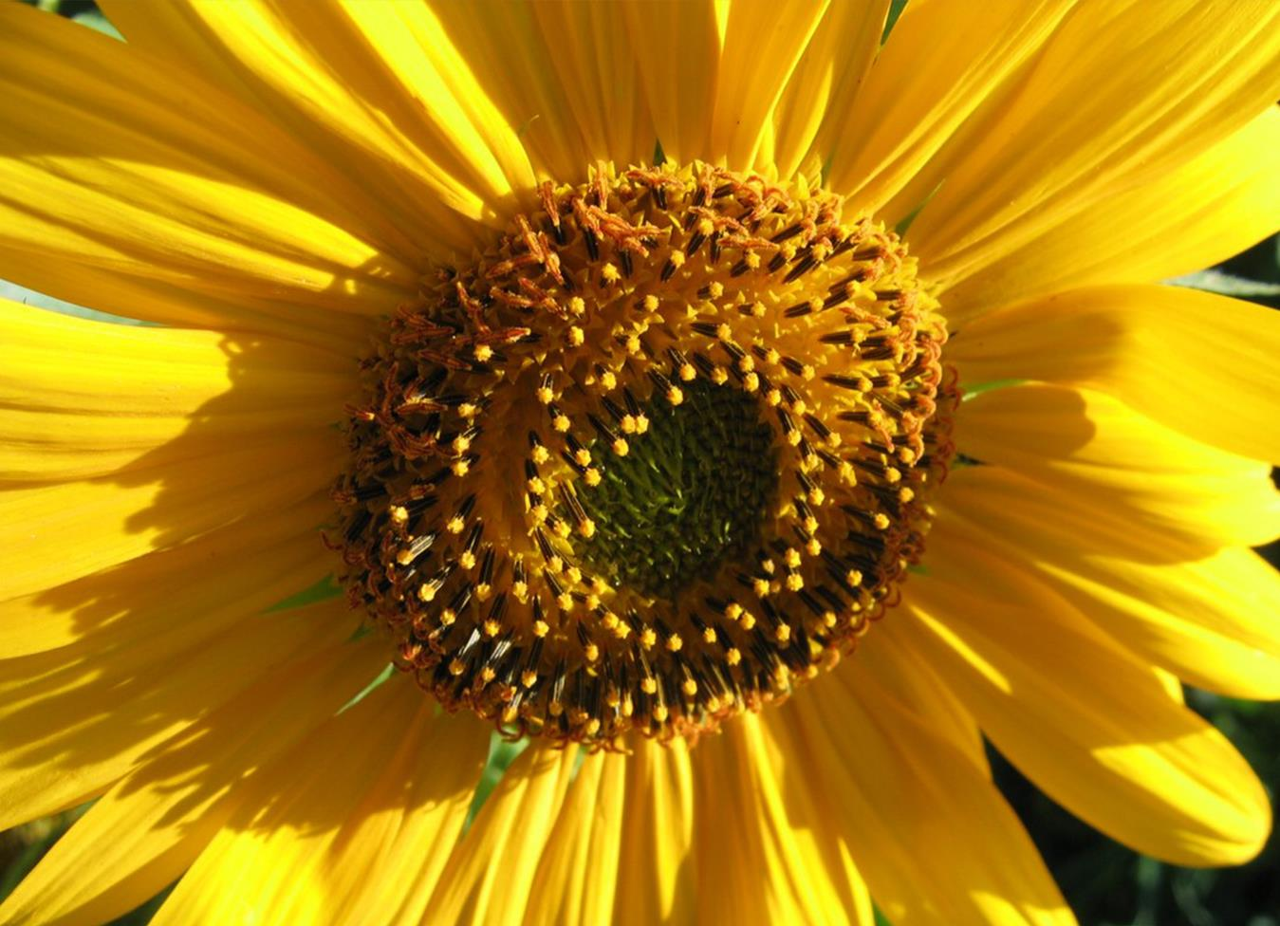
Tá mé ag féachaint ar…
Lus na Gréine!
Photo courtesy of alisonwhite @Flikr.com creative commons licence

Slide 24
Tá mé ag féachaint ar…
Cad is Féidir Leat a Fheiceáil?
Photo courtesy of harryjone4 @Flikr.com creative commons licence

Slide 25
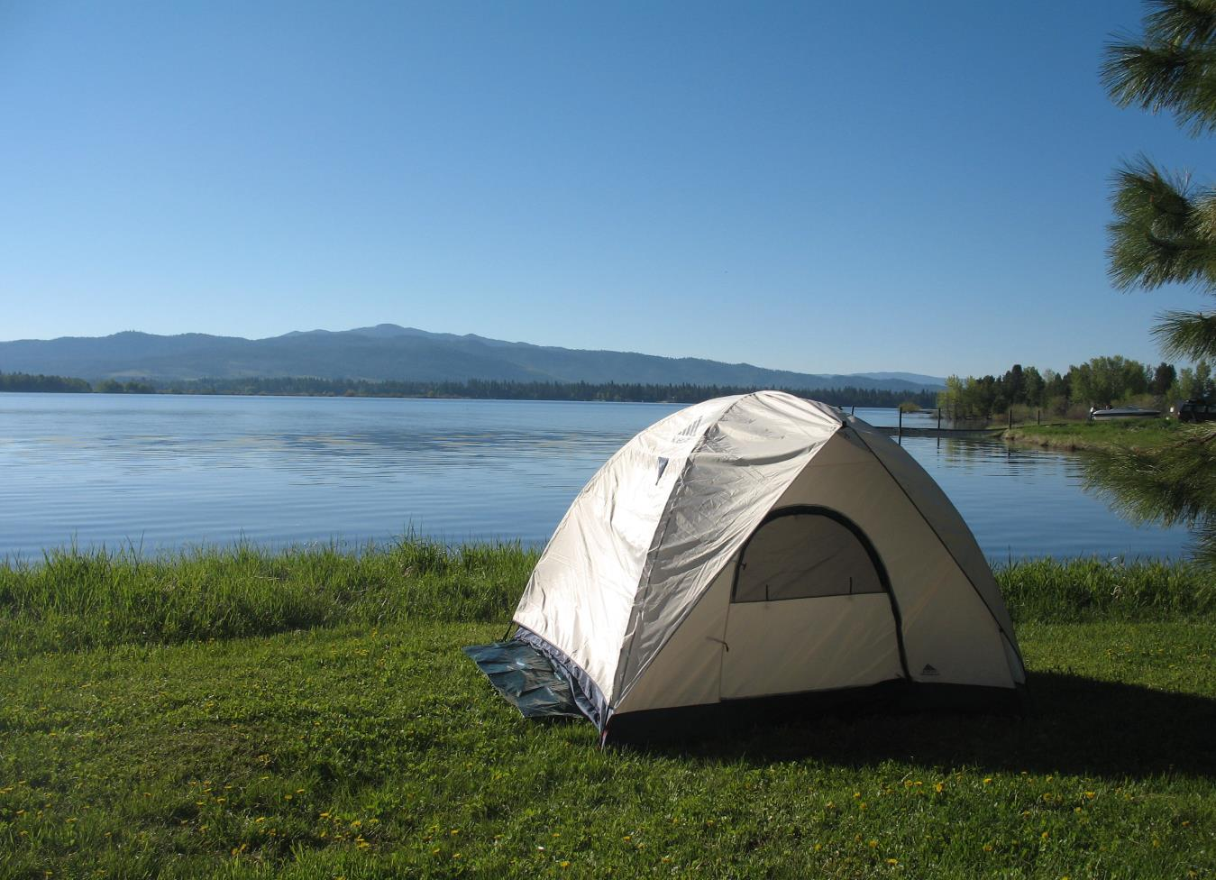
Tá mé ag féachaint ar…
Puball!
Photo courtesy of harryjone4 @Flikr.com creative commons licence

Slide 26
Tá mé ag féachaint ar…
Cad is Féidir Leat a Fheiceáil?
Photo courtesy of amandaknoxville @Flikr.com creative commons licence

Slide 27
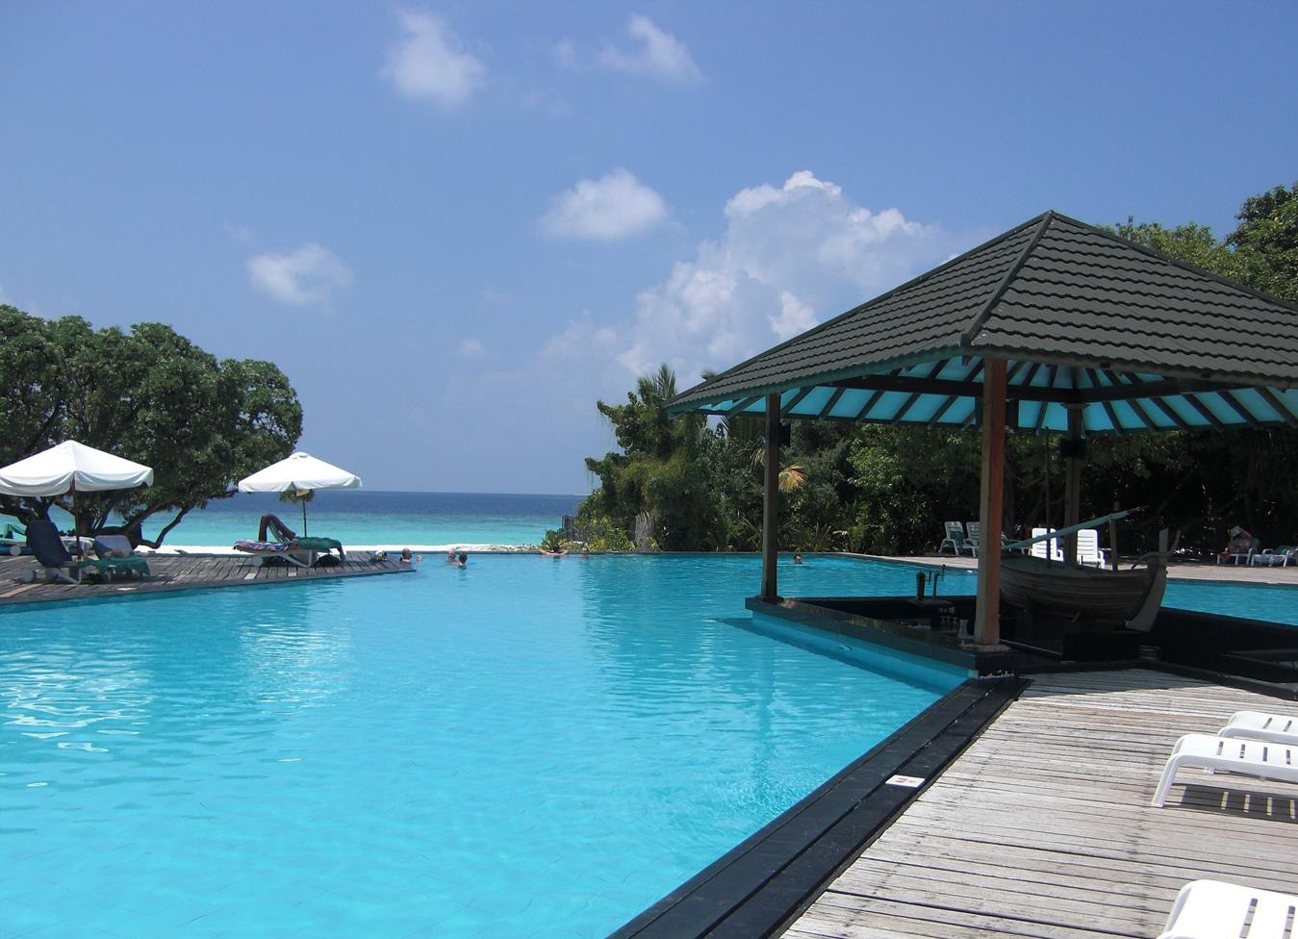
Tá mé ag féachaint ar…
Linn Snámha!
Photo courtesy of amandaknoxville @Flikr.com creative commons licence

